Slide 1
Computer Aided Design (CAD)
DataAssistert Konstruksjon (DAK)
Notes:
Computer Aided Design (CAD) eller
Dataassistert konstruksjon (DAK) som det omtales på norsk.

Slide 2
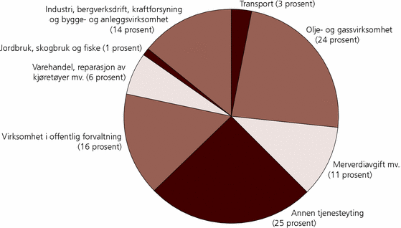
Bakgrunn [1]
Produkter og tjenester
Økonomi
Figur 1. Fordeling av bruttonasjonalprodukt i Norge 2012, etter hovednæring [2].
Notes:
Bakgrunn
Produkter og tjenester: Menneskets livskvalitet (slik vi kjenner den) er avhengig av tilgjengeligheten av produkter og tjenester fra industrien.
Økonomi: Produksjon er en grunnleggende del av en nasjons økonomi. Produsenter bidro med 2,2 billioner (det er 12 nuller) dollar med omtrent 12 % av bruttonasjonalproduktet (BNP) til USA i 2015.
BNP: Bruttonasjonalproduktet (BNP) er lik summen av alle varer og tjenester som produseres i et land i løpet av et år, minus de varene og tjenestene som blir brukt under denne produksjonen.
Fra figur 1 ser vi bla. at industri, og bygg- og anleggsvirksomhet utgjorde 14% av BNP i Norge i 2012.

Slide 3
Hva er CAD/DAK [3–4]
3D-modellering
Teknisk tegning
Analyse
Optimalisering
Figur 1. 3D-modell av elektrisk motor [3].
Notes:
Hva
3D-modellering: CAD/DAK er konstruksjon (eller 3D-modellering) og teknisk tegning som utføres ved hjelp av datamaskinbaserte programvarer og redskaper.
Benyttes for å hjelpe til med å lage, modifisere, analysere eller optimalisere et design.

Slide 4
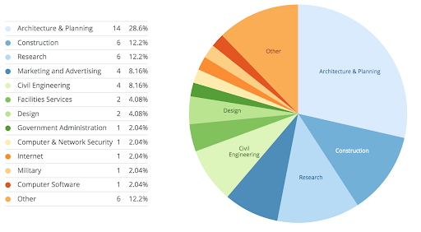
Hvem bruker det [3–4]
Ingeniører, arkitekter og designere
Industrier
Figur 3. Bransjer som benytter CAD/DAK. Mellom 2012 og 2015 [5].
Notes:
Hvem:
Ingeniør, arkitekt, designer: CAD/DAK programmer brukes blant annet av ingeniører, arkitekter og andre designere innen ulike industrier og fag. Som for eksempel bilindustrien, forbrukerprodukter, prosess- og oljeindustrien og innen bygg og anlegg. Figur 3 viser en oversikt over ulike bransjer som benyttet CAD/DAK mellom 2012 og 2015.

Slide 5
Hvorfor er det viktig [3–4]
Produktivitet
Kvalitet
Notes:
Hvorfor Produktivitet, kvalitet: CAD/DAK-tegninger benyttes for å øke produktiviteten for designeren, bedre designkvaliteten, bedre kommunikasjonen ved dokumentasjon, og skape en database for framstilling.

Slide 6
Trender [6 – 10]
Generativt design
Sanntid simulering
Utvidet virkelighet, IoT-platformer, Digitalisering
SaaS (Software as a Service)
Automatisering og personalisering
Notes:
Trender
Trender i CAD er blant annet generativt design, sanntidssimulering, utvidet virkrelighet (AR), IoT-plattformerøkt, SaaS.
Generativt design: Generativ design kombinerer kunstig intelligens (AI) og maskinlæring for å lage ulike designiterasjoner. Brukere legger inn designmål og parametere for ytelse, materialer, produksjonsmetoder og kostnadsbegrensninger. Programvaren utforsker mulige varianter av en løsning og genererer designalternativer.
AR, IoT, Digitalisering: 3D laser skanning til BIM-programvare (Building Information Modeling). Benyttelse av VR form BIM: muliggjør at bruker bedre kan visualisere bygningsområdet og plassen. Modell-basert definisjon (MBD) en digital produkt modell og en digital tråd. Endringer reflekteres i alle ledd i bedriften.
SaaS: CAD-produkter skifter mot SaaS-modeller kontra engangskjøpsmodeller. Skybasert CAD istedenfor «on-site»/lokale løsninger.
Automatisering / Personalisering: CAD-programvare kan tilpasses og spesialiseres slik at brukerne får tilgang til verktøyene og funksjonene de mest sannsynlig vil bruke for å oppmuntre til personalisering. Denne personaliseringen kan være fordelaktig for å øke produktiviteten, enkel bruk og spare tid.

Slide 7
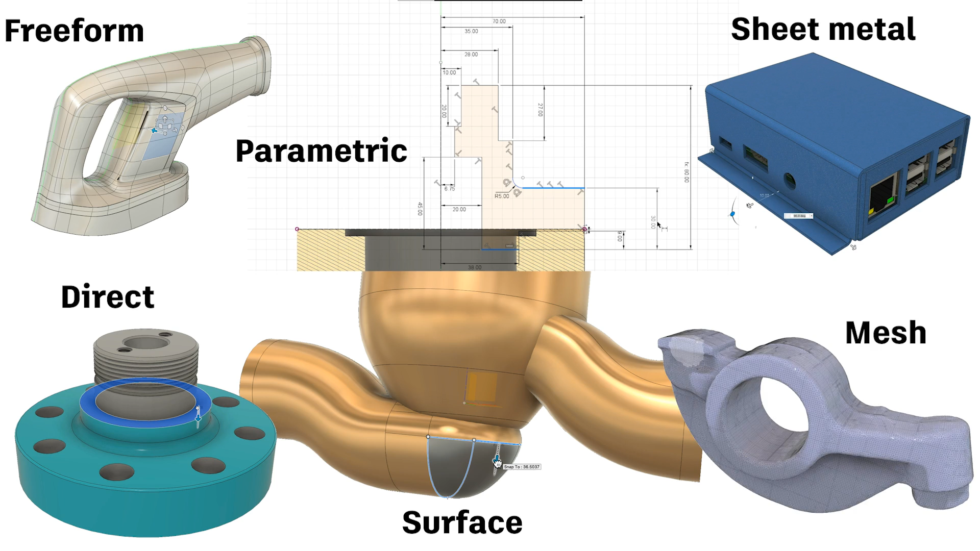
Autodesk Fusion 360 [11]
Hva er det
Integrert plattform
3D-design og modellering
Notes:
Autodesk Fusion 360
Hva er det: En skybasert programvareplattform for 3D-modellering, CAD (design), CAM (manufacturing), CAE (engineering: simulation, documenation) og PCB (electronics) for produktdesign og produksjon.
Integrert plattfrom: Fusion 360 forener design, engineering, elektronikk og produksjon i én enkelt programvareplattform.
3S-design og modellering: Støtter modellering i form av: Parametrisk, fri-form, direkte, overflate, mesh og plate.

Slide 8
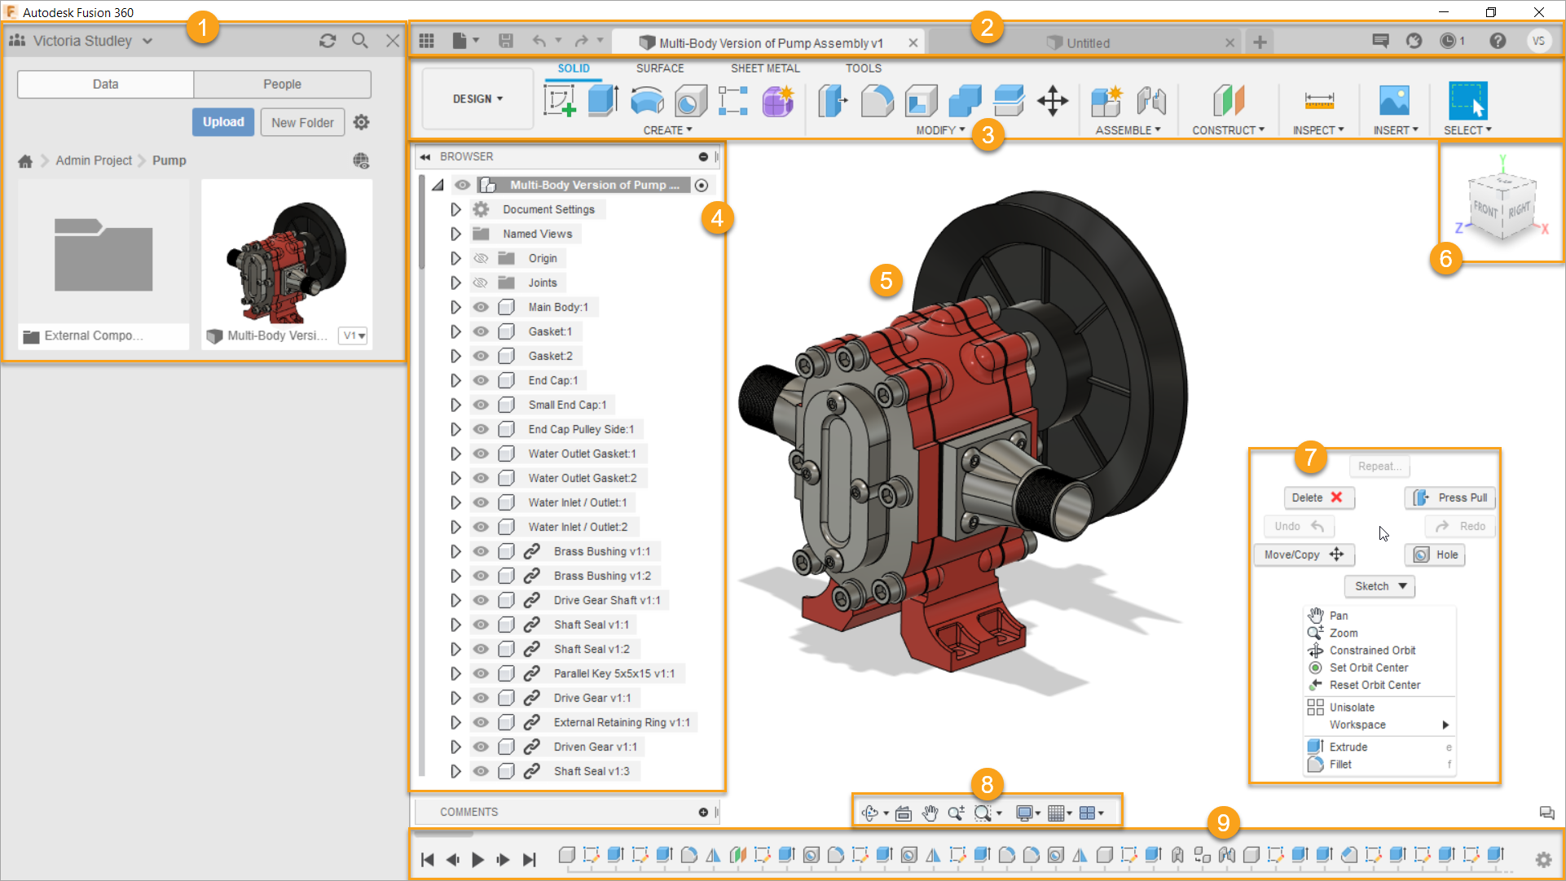
Autodesk Fusion 360 - Brukergrensesnitt [12]
1 – Data Panel
2 – Application Bar
3 – Toolbar
4 – Browser
5 – Assembly
6 – ViewCube
7 – Marking Menu
8 – Navigation Bar
9 – Timeline
Notes:
Autodesk Fusion 360
Hva er det: En skybasert programvareplattform for 3D-modellering, CAD (design), CAM (manufacturing), CAE (engineering: simulation, documenation) og PCB (electronics) for produktdesign og produksjon.
Integrert plattfrom: Fusion 360 forener design, engineering, elektronikk og produksjon i én enkelt programvareplattform.
3S-design og modellering: Støtter modellering i form av: Parametrisk, fri-form, direkte, overflate, mesh og plate.

Slide 9
Videre lesing
Fusion 360 introduksjon
Fusion 360 dokumentasjon
Fusion 360 brukergrensesnitt
Fusion 360 forum

Slide 10
Kilder
[1] | Z. Bi og X. Wang, «Computers in Manufacturing,» i Computer Aided Design and Manufacturing, 1 utg., John Wiley & Sons Ltd, 2020.
[2] | Statistisk sentralbyrå. «Bruttonasjonalprodukt, etter hovednæring. 2012. Prosentvis fordeling.» ssb.no. Hentet fra: https://www.ssb.no/a/aarbok/fig/fig-285.html (Hentet: 31.05.2022)
[3] | Wikipedia. «Computer-aided design.» wikipedia.org Hentet fra: https://en.wikipedia.org/wiki/Computer-aided_design#Technology (Hentet: 31.05.2022)
[4] | Wikipedia. «Dataassistert konstruksjon.» wikipedia.org Hentet fra: https://no.wikipedia.org/wiki/Dataassistert_konstruksjon (Hentet: 31.05.2022)
[5] | M. Gigante. «Computer-Aided Design (CAD): State of Category.» g2.com Hentet fra: https://www.g2.com/articles/computer-aided-design-cad-state-of-category (Hentet: 31.05.20212
[6] | M. Gigante. «2020 Trends for Computer-Aided Design (CAD).» g2.com Hentet fra: https://www.g2.com/articles/computer-aided-design-cad-trends-2020 (Hentet: 31.05.2022)
[7] | R. Morss. «Top CAD Trends for 2021.» ptc.com Hentet fra: https://www.ptc.com/en/blogs/cad/top-cad-trends-2021 (Hentet: 31.05.2022)
[8] | Advenser. «Evolution of CAD in the Engineering sector.» advenser.com Hentet fra: https://www.advenser.com/2021/10/07/top-5-cad-trends-of-2021/ (Hentet: 31.05.2022)
[9] | Autodesk. «Future of Product Design and Manufacturing.» autodesk.com Hentet fra: https://www.autodesk.com/solutions/future-of-product-design-and-manufacturing (Hentet: 31.05.2022)
[10] | Dassault Systèmes. «Designing Disruption: the critical role of Virtual Twins in accelerating Sustainability.» 3ds.com Hentet fra: https://www.3ds.com/sustainability/designing-disruption (Hentet: 31.05.2022)
[11] | Autodesk. «Fusion 360.» autodesk.com Hentet fra: https://www.autodesk.com/products/fusion-360/overview (Hentet: 31.05.2022)
[12] | Autodesk. «Tour the Interface.» autodesk.com Hentet fra: https://help.autodesk.com/view/fusion360/ENU/?guid=GUID-E647CA56-7187-406A-ACE4-EAC59914FAE4 (Hentet: 31.05.2022)

